Slide 1

随机过程与排队论
信息与软件工程学院
顾小丰
Email：guxf@uestc.edu.cn
2026年11月8日

Slide 2
上一讲内容回顾
随机变量及其分布
  随机变量、分布函数
  离散型随机变量及其分布律
  连续型随机变量及其概率密度
常见的随机变量及其分布
n维随机变量
随机变量函数的分布
信息与软件工程学院 顾小丰
51－<number>

Slide 3
本讲主要内容
随机变量的数字特征
  数学期望
  方差
  k阶矩
  协方差
条件数学期望
随机变量的特征函数
信息与软件工程学院 顾小丰
51－<number>

Slide 4
七、n维随机变量
推广：
如果X₁, X₂, …, X_{n}是定义在同一概率空间
(Ω, F, P)上的n个随机变量，则称(X₁, X₂, …, X_{n})
为n维随机变量，记为n维R.V.(X₁, X₂, …, X_{n} )。
n维联合分布函数
k维边缘分布函数
独立
信息与软件工程学院 顾小丰
51－<number>

Slide 5
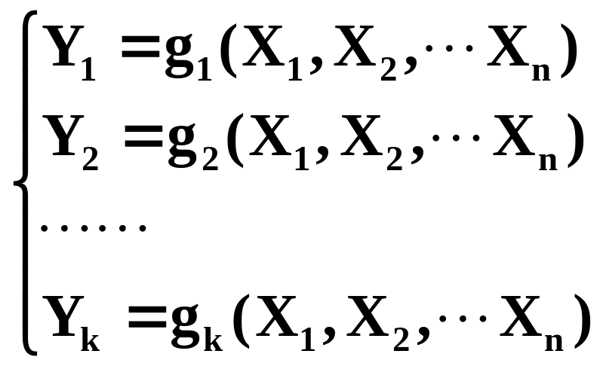
八、随机变量函数的分布
设(X₁, X₂, …, X_{n} )为n维随机变量，若已知其
联合分布，又设有k个X₁, X₂, …, X_{n}的函数
其中g_{i}(.) (i = 1, 2, …, k)均为n元连续函数，讨论(Y₁, Y₂, …, Y_{k} )的联合分布
一般方法：n重求和或n重积分。
信息与软件工程学院 顾小丰
51－<number>

Slide 6
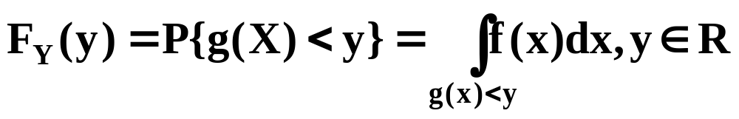
定理1
设连续型R.V.X的概率密度函数为f(x)，x∈R， y＝g(x)是连续函数，则Y＝g(X)是连续型R.V.，其分布函数为
R.V.Y的概率密度为f_{Y}(y)＝F’_{Y}(y)，y∈R。
信息与软件工程学院 顾小丰
51－<number>

Slide 7
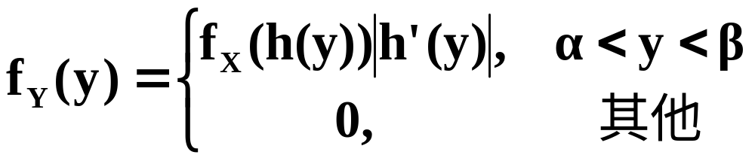
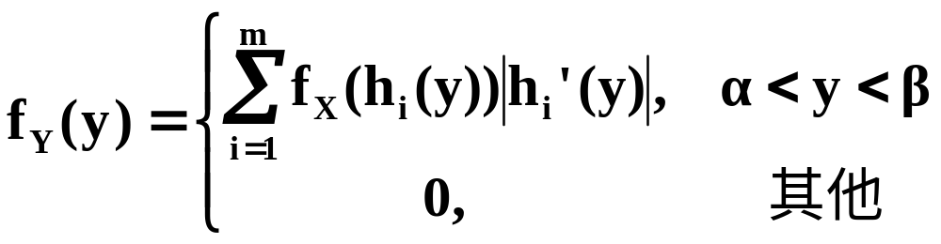
定理1续
如果Y = g(x)处处可导，且g’(x) > 0（或g’(x) < 0），则R.V.Y的概率密度为
其中α = min{g(-∞), g(+∞)}，β = max{g(-∞), g(+∞)}，h(y)是g(x)的反函数。
如果Y = g(x)不是单调函数，则可分为若干单调分支，其反函数为xi = hi(y)，i = 1, 2, …, m，由上可得R.V.Y = g(X)的概率密度为
信息与软件工程学院 顾小丰
51－<number>

Slide 8
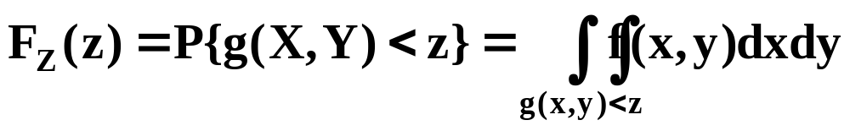
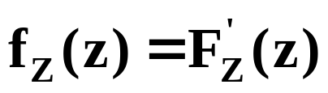
定理2
设连续型R.V.(X, Y)的联合概率密度函数为f(x, y)，g(x, y)是连续函数，则Z＝g(X, Y)是连续型一维R.V.，Z的分布函数为
概率密度函数为
信息与软件工程学院 顾小丰
51－<number>

Slide 9
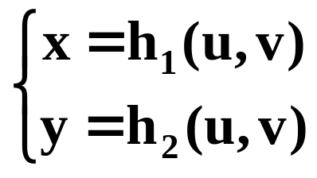
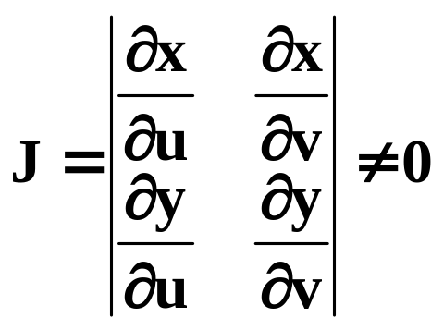
定理3
设R.V.(X, Y)的联合概率密度函数为f_{X, Y}(x, y)，如果u＝ g₁(x, y)和 v＝ g₂(x, y)是连续函数，且满足下列条件：
存在唯一的反函数
有连续的一阶偏导数；
变换行列式（雅可比行列式）
则二维R.V.(U, V)的联合概率密度为
f_{U, V}(u, v)=f_{X, Y}[h₁(u, v), h₂(u, v)] |J|。
信息与软件工程学院 顾小丰
51－<number>

Slide 10
例
已知离散型R.V.(X, Y)的联合概
率分布如右表所示，求
(1) Z₁＝X＋Y；
(2) Z₂＝max(X, Y)
的分布律。
 | 0 | 1
0 | 1/4 | 1/4
1 | 1/4 | 1/4
Y
P_{ij}
X
解： Z₁的分布律和Z₂的分布律如下：
Z1＝X+Y | 0 | 1 | 2
P | 1/4 | 1/2 | 1/4
Z2＝max(X, Y) | 0 | 1
P | 1/4 | 3/4
信息与软件工程学院 顾小丰
51－<number>

Slide 11
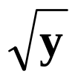
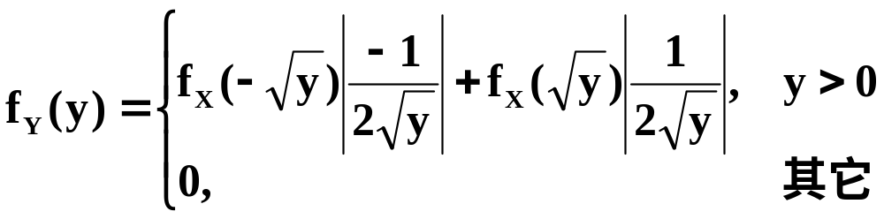
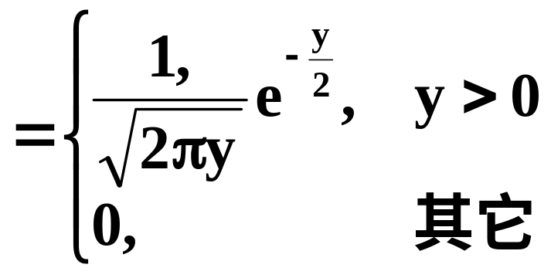
例
设X～N(0, 1)，求y = x²的概率密度函数f_{Y}(y)。
解： 由y=x²，有x₁= - ，x₂= ，y>0，故
信息与软件工程学院 顾小丰
51－<number>

Slide 12
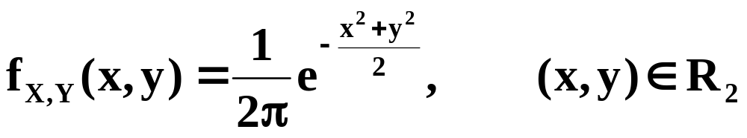
例
设r.v. X～N(0, 1)，Y～N(0, 1)且相互独立，
U＝X + Y，V＝X - Y，求：
r.v.(U, V)的联合概率密度f_{U, V}(u, v)；
r.v.U与V是否独立？
解：1. r.v.(X, Y)的联合概率密度为
信息与软件工程学院 顾小丰
51－<number>

Slide 13
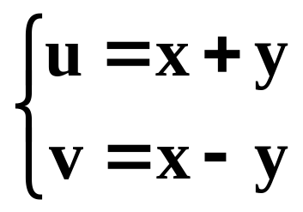
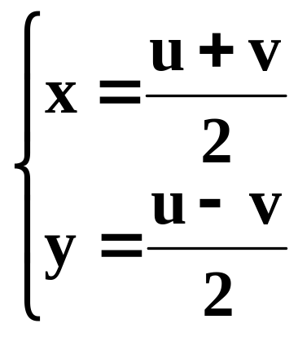
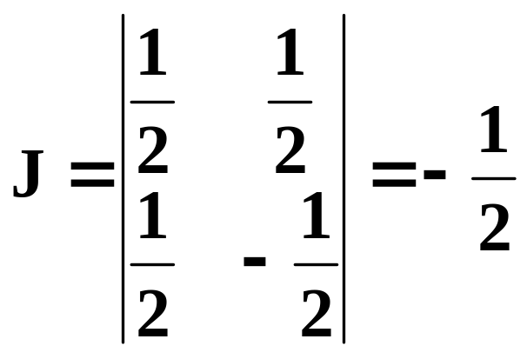
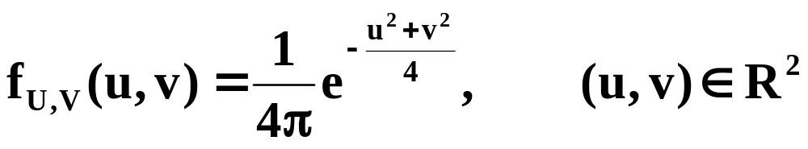
例(续)
由 解得反函数
变换行列式
从而r.v.(U, V)的联合概率密度为
信息与软件工程学院 顾小丰
51－<number>

Slide 14


例(续)
2. U, V的边缘概率密度为
由于 f_{UV}(u, v)＝f_{U}(u).f_{V}(v) (u, v)∈R²
故U＝X + Y，V＝X - Y相互独立。
信息与软件工程学院 顾小丰
51－<number>

Slide 15
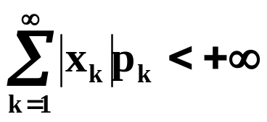
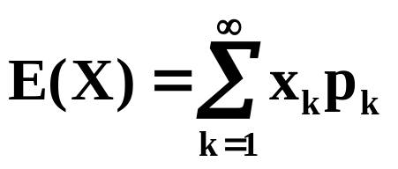
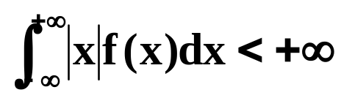
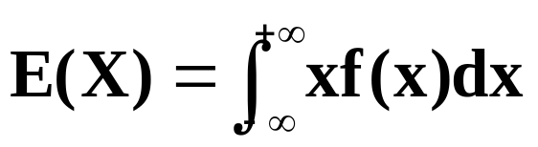
§1.3 随机变量的数字特征
一、数学期望
若离散型R.V.X的分布律为p_{k}＝P{X=X_{k}}，k=1, 2, …，当 时，称
为R.V.X的数学期望(均值)
若连续型R.V.X的概率密度函数为f(x), x∈(-∞, +∞)，当 时，称
为R.V.X的数学期望(均值)
信息与软件工程学院 顾小丰
51－<number>

Slide 16
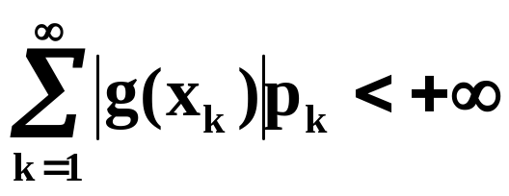
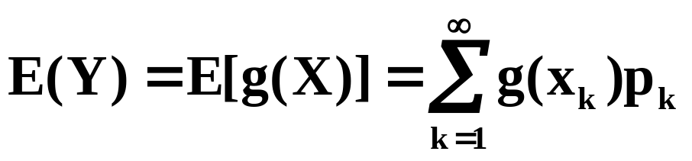

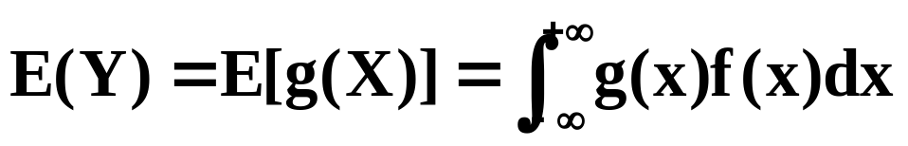
定理
设Y＝g(X)，g(x)是连续函数
若X是离散型R.V.，分布律为p_{k}＝P{X=X_{k}}，k=1, 2, …，当 时，则有
若X是连续型R.V.，概率密度函数为f(x)，x∈
(-∞, +∞)，当 时，则有
信息与软件工程学院 顾小丰
51－<number>

Slide 17
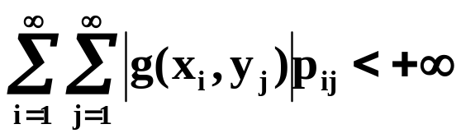
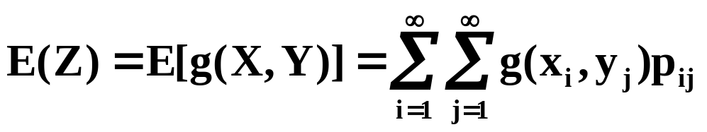

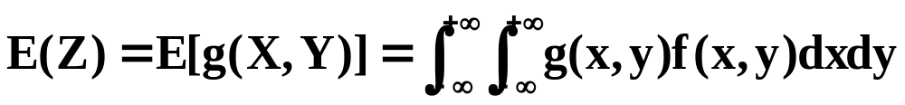
定理
设Z＝g(X, Y)，g(x, y)是连续函数
当(X, Y)是离散型R.V.，联合分布律为p_{ij}=P{X=X_{i}, Y=Y_{j}}，i, j=1, 2, …，若
则有
若(X, Y)是连续型R.V.，概率密度函数为f(x, y)，x∈(-∞, +∞)，当 时，则有
信息与软件工程学院 顾小丰
51－<number>

Slide 18
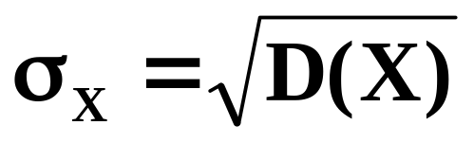
二、方差
设X是随机变量，若E[X-E(X)]²存在，称
D(X)＝E[X-E(X)]²
为R.V.X的方差(或记为Var(X))，称
为R.V.X的均方差或标准差。
事实上有：
D(X)＝E[X-E(X)]²
＝E(X²－2X·E(X)＋ E²(X))
＝E(X²)-E²(X)
信息与软件工程学院 顾小丰
51－<number>

Slide 19
常见随机变量的数学期望和方差
<0-1>分布：E(X)＝p，D(X)＝pq；
二项分布X～B(n, p)：E(X)＝np，D(X)＝npq；
泊松分布X～ψ(λ)：E(X)＝D(X)＝λ；
均匀分布X～U(a, b)：
  E(X)＝(a+b)/2，D(X)＝(b-a)²/12；
(负)指数分布：E(X)＝1/λ，D(X)＝1/λ²；
正态分布X～N(μ, σ²)：E(X)＝μ，D(X)＝σ²；
Γ-分布X～Γ(α, β)：
  E(X)＝α/β，D(X)＝α/β²；
χ²-分布X～χ²(n)：E(X)＝n，D(X)＝2n；
爱尔朗分布X～E_{k}：E(X)＝k/λ，D(X)＝k/λ²。
信息与软件工程学院 顾小丰
51－<number>

Slide 20
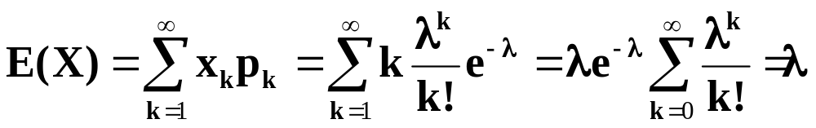
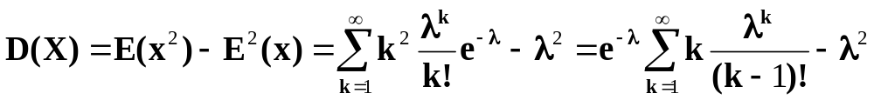
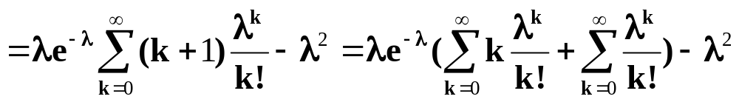

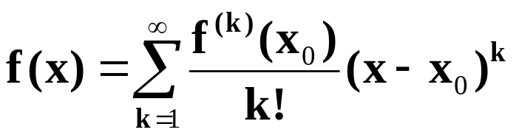
例
泊松分布X～ψ(λ)：
泰勒展开式：
信息与软件工程学院 顾小丰
51－<number>

Slide 21
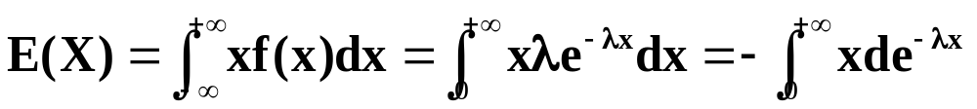
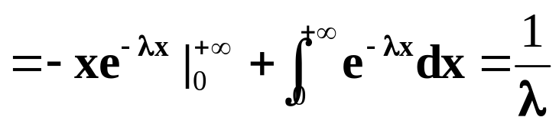
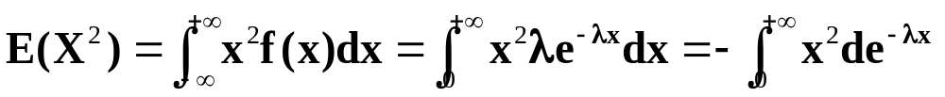
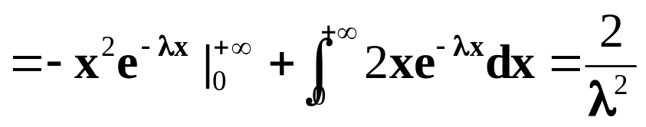
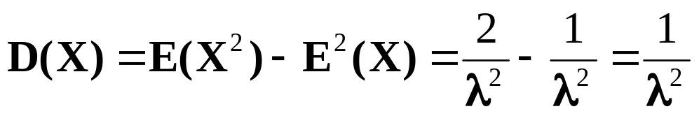
例
(负)指数分布：E(X)＝1/λ，D(X)＝1/λ²；
信息与软件工程学院 顾小丰
51－<number>

Slide 22
三、k阶矩
设R.V.X有E(|X|^{k})<+∞，E[|X-E(X)|^{k}]
<+∞，则
称γ_{k}＝E(X^{k})为X的k阶原点矩；
称α_{k}＝E(|X|^{k})为X的k阶绝对矩；
称μ_{k}＝E[X-E(X)]^{k}为X的k阶中心矩；
称β_{k}＝E[|X-E(X)|^{k}]为X的k阶绝对中心矩。
信息与软件工程学院 顾小丰
51－<number>

Slide 23
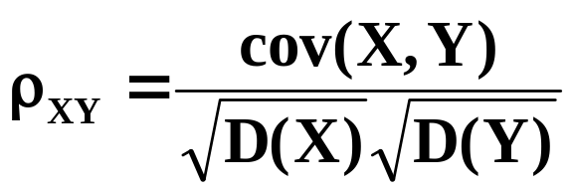
四、协方差
若E{[X-E(X)][Y-E(Y)]}，称
cov(X, Y)＝E{[X-E(X)][Y-E(Y)]}
＝E(XY)-E(X)E(Y)
为随机变量X和Y的协方差，称
为随机变量X和Y的相关系数，称
ρ_{XY}＝0
为随机变量X和Y不相关。
信息与软件工程学院 顾小丰
51－<number>

Slide 24
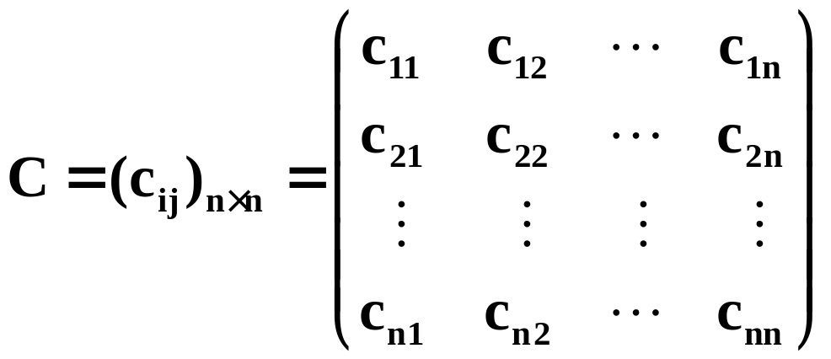
协方差矩阵
设n维R.V.(X₁, X₂, …X_{n})，若
c_{ij}＝cov(X_{i}, X_{j})＝E{[X_{i}-E(X_{i})][X_{j}-E(X_{j})]}
i, j＝1, 2, …, n存在，则称
为n维随机变量(X₁, X₂, …, X_{n})的协方差矩阵。
信息与软件工程学院 顾小丰
51－<number>

Slide 25
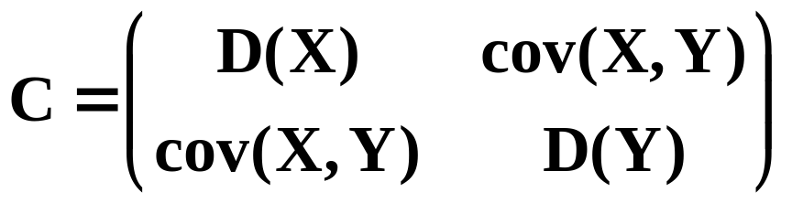
协方差矩阵
协方差矩阵中元素满足：
c_{ii}＝D(X_{i})，i=1, 2, …, n；
c_{ij}＝c_{ji}，i, j=1, 2, …, n。
故协方差矩阵是对称矩阵。
特别地，二维随机变量(X, Y)的协方差矩阵为：
信息与软件工程学院 顾小丰
51－<number>

Slide 26
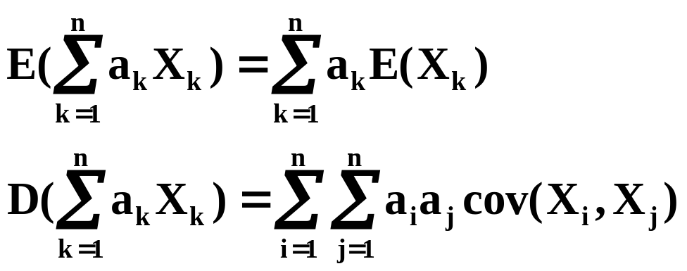
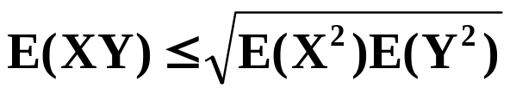
五、随机变量数字特征的性质
E(aX+b)＝aE(X)+b，D(aX+b)＝a²D(X)，a, b为任意常数；
对任意常数a_{k}，k=1, 2, …, n，有
|ρ_{XY}|≤1
许瓦兹不等式成立：
协方差的性质：(1) cov(X, Y)＝cov(Y, X)
  (2) cov(X₁+X₂, Y)＝cov(X₁, Y)+cov(X₂, Y)
  (3) cov(aX+bY, cX+dY)=acD(X)+bdD(Y)+(ad+bc)cov(X, Y)
信息与软件工程学院 顾小丰
51－<number>

Slide 27
随机变量数字特征的性质
方差的计算公式
D(X)＝E(X²)-E²(X) ≥0
特别地，当D(X)＝0的充分必要条件是P{X=E(X)}＝1。
Cov(X, Y)＝E(XY)－E(X)E(Y)
特别地， Cov(X, X)＝D(X)
信息与软件工程学院 顾小丰
51－<number>

Slide 28
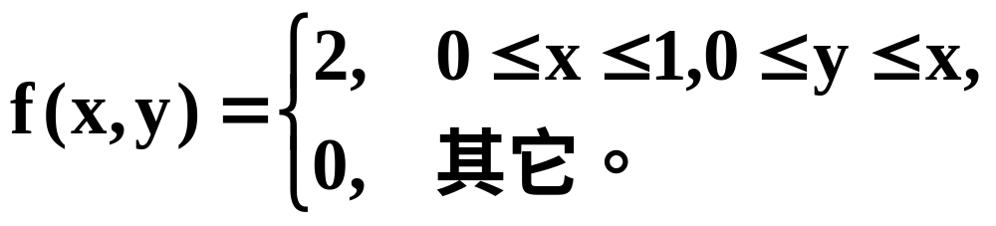
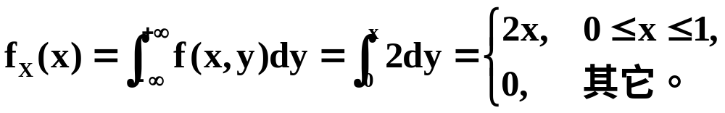
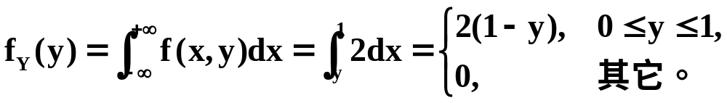
例
_{y}
_{x}
₁
₁
设二维R.V.(X, Y)的联合概率密度为
_{x}
₁
_{y}
₀
₁
₀
_{0≤y≤1, y≤x≤1}
_{0≤x≤1, 0≤y≤x}
求：(1). cov(X, Y)，ρ_{XY}和C；
(2). 讨论X与Y的独立性。
解：(1).
信息与软件工程学院 顾小丰
51－<number>

Slide 29
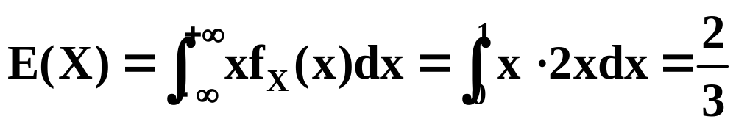
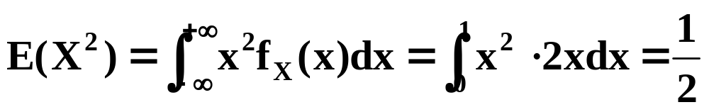
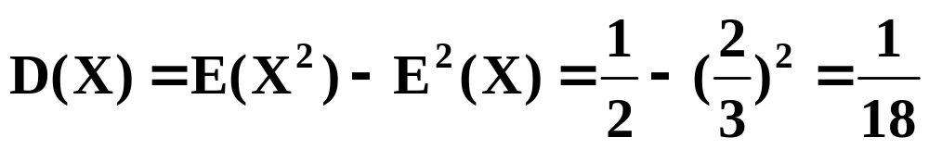
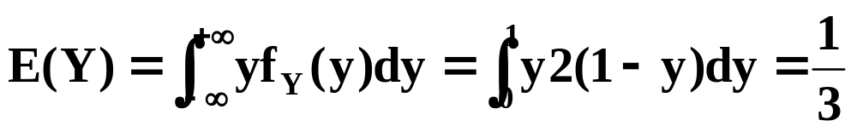
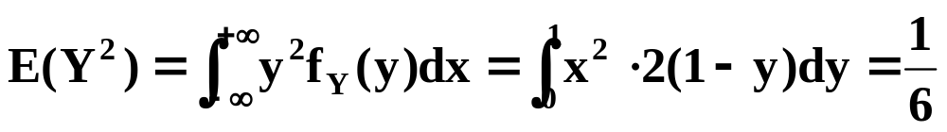
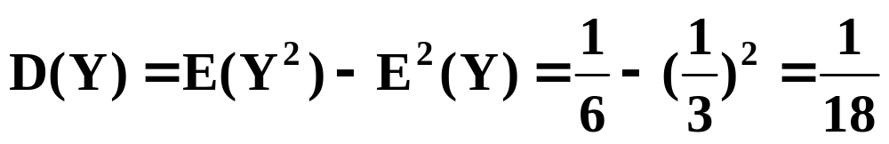
例（续）
信息与软件工程学院 顾小丰
51－<number>

Slide 30




例（续）
由于f(x, y) ≠ f_{X}(x)⋅f_{Y}(y)，故X与Y不独立。
信息与软件工程学院 顾小丰
51－<number>

Slide 31



§1.4 条件数学期望
设(X, Y)为离散型二维随机变量，其联合分布律为p_{ij}，i, j=1, 2, …，若
则称
为已知Y=y_{j}的条件下，R.V.X的条件数学期望，称
为已知X=x_{i}的条件下，R.V.Y的条件数学期望。
信息与软件工程学院 顾小丰
51－<number>

Slide 32



条件数学期望
设(X, Y)为连续型二维随机变量，其联合概率密度为f(x, y)，若
则称
为已知Y=y的条件下，R.V.X的条件数学期望，称
为已知X=x的条件下，R.V.Y的条件数学期望。
信息与软件工程学院 顾小丰
51－<number>

Slide 33




定理
设g(x)为连续函数，
(1)若
则
(2)若
则
信息与软件工程学院 顾小丰
51－<number>

Slide 34
条件方差
称D(X|Y=y)＝E[X-E(X|Y=y)]²为Y=y条件下，随机变量X的条件方差。
信息与软件工程学院 顾小丰
51－<number>

Slide 35
条件数学期望的性质
设X, Y, Z为随机变量，g(.)和h(.)为连续函数，下列期望和条件期望均存在，则
E(C|Y)＝C，C为常数；
E(aX+bY|Z)＝aE(X|Z)+bE(Y|Z)，a, b为常数；
如果X与Y独立，则E(X|Y)＝E(X)；
E(X)＝E[E(X|Y)]；
E[g(X)]＝E{E[g(X)|Y]}；
E[g(X)h(Y)|X]＝g(X)E[h(Y)|X]；
  E[g(X)h(Y)|Y]＝h(Y)E[g(X)|Y]；
E[g(X, Y)]＝E{E[g(X, Y)|Y]}；
E[X-E(X|Y)]²≤E[X-E(Y)]²。
全期望公式
信息与软件工程学院 顾小丰
51－<number>

Slide 36

例
设在某一天内进入某商店的顾客数是数学期望为100的随机变量。又设这些顾客所花的钱为数学期望是50元的相互独立的随机变量。再设一个顾客花钱数和进入商店的总人数相互独立。试问在给定一天内，顾客在该店所花的钱的期望值是多少？
解：设N表示进入某商店的顾客人数，X_{i}表示第i个顾客所花的钱数，则N个顾客所花钱的总数为 ，现在要求E[Y]。
信息与软件工程学院 顾小丰
51－<number>

Slide 37

例(续)
由全期望公式：
E(Y)＝E[E(Y|N)]
而
因为X_{i}与N相互独立，且E(X_{i})＝ E(X)，从而
E(Y|N)＝NE(X)
E(Y)＝E(NE(X))＝E(N)E(X)
由假设，E(N)＝100，E(X)＝50，故E(Y)＝5000。由此得，顾客们花费在该商店的钱的数学期望值为5000元。
信息与软件工程学院 顾小丰
51－<number>

Slide 38



§1.4 特征函数
随机变量X的特征函数定义为
ϕ_{X}(u)=E(e^{iuX})，i＝
当R.V.X为离散型随机变量时，
当R.V.X为连续型随机变量时，
信息与软件工程学院 顾小丰
51－<number>

Slide 39




例1 二项分布 X～B(n, p)
特征函数：
信息与软件工程学院 顾小丰
51－<number>

Slide 40





例2 泊松分布 X～ψ(λ)
特征函数：
信息与软件工程学院 顾小丰
51－<number>

Slide 41





例3 (负)指数分布
特征函数：
信息与软件工程学院 顾小丰
51－<number>

Slide 42





例4 k阶爱尔朗分布 X～E_{k}
特征函数：
信息与软件工程学院 顾小丰
51－<number>

Slide 43

特征函数的性质
ϕ_{X}(0)＝1；
ϕ_{X}(u)≤ϕ_{X}(0)；
ϕ_{X}(u)＝ϕ_{X}(-u)；
设Y＝aX+b，则ϕ_{Y}(u)＝e^{iub}ϕ_{X}(au)；
ϕ_{X}(u)在(-∞, +∞)上一致连续；
ϕ_{X}(u)是非负定函数，即对任意的u_{i}, z_{i}，i=1, 2, …, n，有
如果R.V.X的k阶原点矩存在，则X的特征函数ϕ_{X}(u)有n阶导数，且
  E(X^{k})＝(-i)^{k}ϕ_{X}^{(k)}(0)
信息与软件工程学院 顾小丰
51－<number>

Slide 44


特征函数的性质
(逆转公式或反演公式)设随机变量X的分布函数为F(x)，x₁, x₂是F(x)任意连续点，有
(唯一性定理)随机变量X的分布函数F(x)与特征函数ϕ_{X}(u)是一一对应且相互唯一确定的。其相互关系如下：
信息与软件工程学院 顾小丰
51－<number>

Slide 45


二维随机变量的特征函数
二维随机变量(X, Y)的特征函数定义为
ϕ(u, v)=E[e^{i(uX+vY)}]。
当R.V.(X, Y)为离散型随机变量时，
当R.V.(X, Y)为连续型随机变量时，
定理7：若R.V.X与Y相互独立，则
ϕ_{X+Y}(u)＝ϕ_{X}(u)ϕ_{Y}(u)。
信息与软件工程学院 顾小丰
51－<number>

Slide 46
例
设X₁, X₂, …, X_{n}, …是相互独立、服从参数为λ的负指数分布, 则
Y_{k}＝X₁＋X₂＋…＋X_{k}, k＝1, 2, …
服从参数为λ的k阶爱尔朗分布。
信息与软件工程学院 顾小丰
51－<number>

Slide 47


证明：
因为 X_{i} （i=1, 2, …）的特征函数为：
由于X₁, X₂, …, X_{n}, …是相互独立，
故Y_{k}＝X₁＋X₂＋…＋X_{k}的特征函数为：
这正好是参数为λ的k阶爱尔朗分布的特征函数，故Y_{k}服从参数为λ的k阶爱尔朗分布。
信息与软件工程学院 顾小丰
51－<number>

Slide 48
本讲主要内容
随机变量的数字特征
  数学期望
  方差
  k阶矩
  协方差
条件数学期望
随机变量的特征函数
信息与软件工程学院 顾小丰
51－<number>

Slide 49
下一讲内容预告
随机过程的基本概念
  随机过程的定义
  随机过程的分布
  随机过程的数字特征
几种重要的随机过程
  独立过程
  独立增量过程
信息与软件工程学院 顾小丰
51－<number>

Slide 50


习题一
P48～51
4. 11.
15. 16. 25.
信息与软件工程学院 顾小丰
51－<number>

Slide 51




习题一
信息与软件工程学院 顾小丰
51－<number>

